Slide 1

Yo en la escuela naval
Fabián Ramírez Navarro
1ro Daga

Slide 2
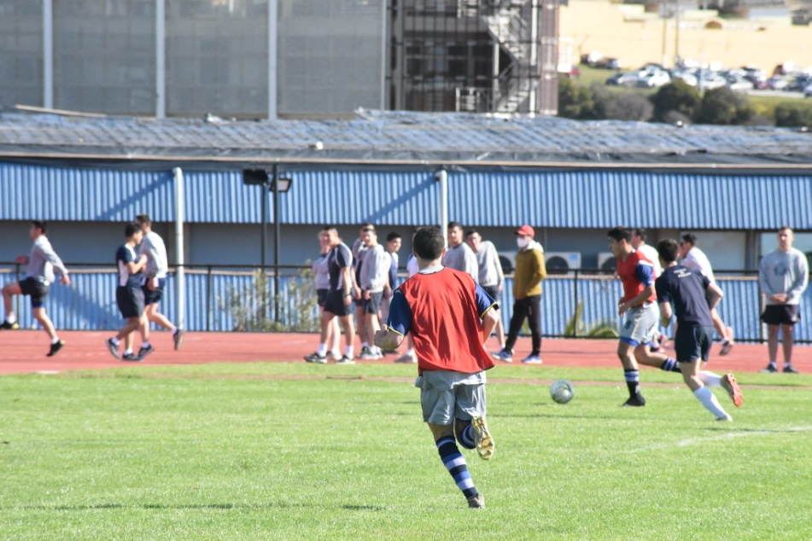
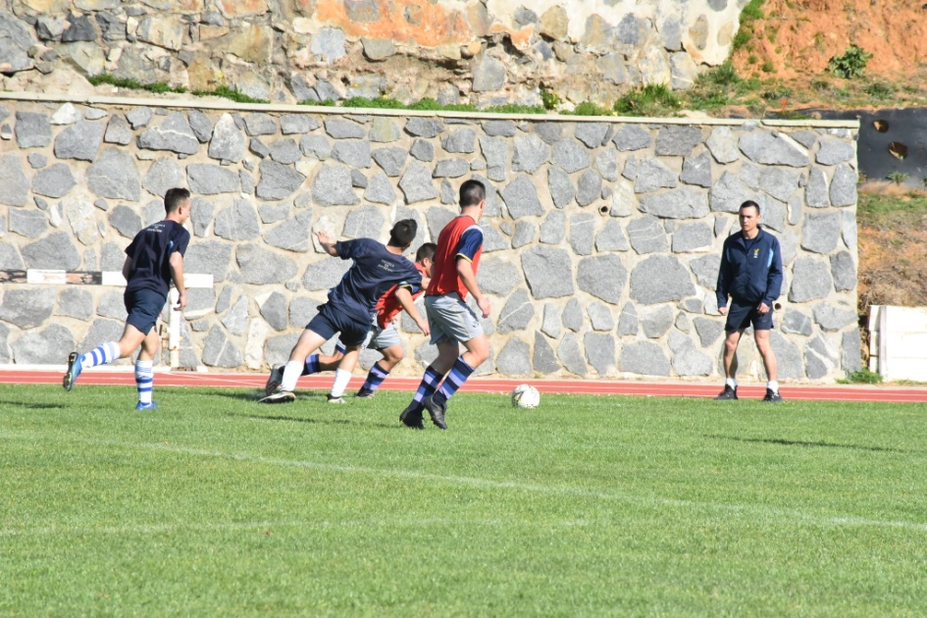
Seleccionado de futbol
futbol es uno de los seleccionados más elegidos por los cadetes de la escuela naval, ya que, es un deporte muy común en Chile. Además participa en muchos torneos al año y su torneo principal es el interescuelas, donde participan todas las escuelas matrices de Chile.

Slide 3
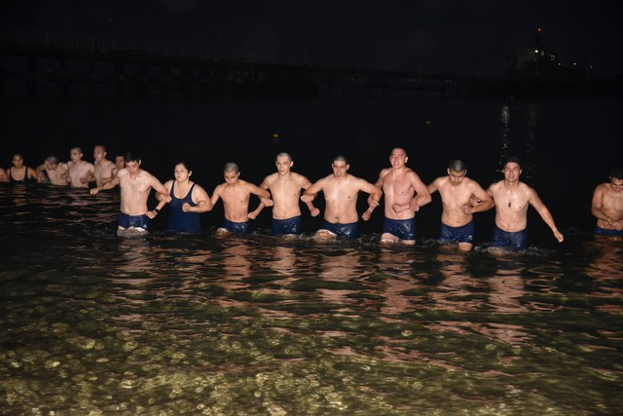
Periodo de reclutas
El periodo de reclutas es una actividad que se realiza cada año para los nuevos integrantes de la Escuela Naval, dura casi 2 meses, en el que se realizan muchas actividades para los reclutas, como visitas vocacionales y actividades deportivas.

Slide 4
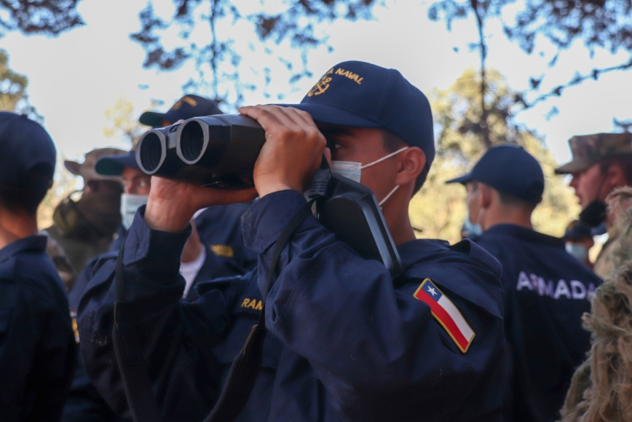
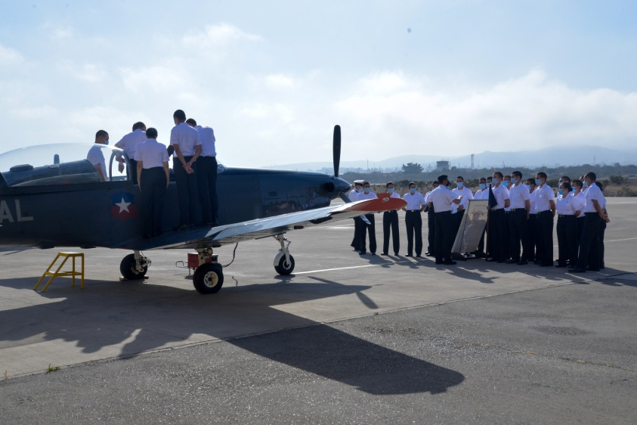
Visitas vocacionales
Los reclutas realizaron visitas vocacionales al furte aguayo, a la aviacion naval, las fragatas de la escuadra, complejo dirsomar.

